Slide 1
AI ENGINEERING
Training Prompts

Slide 2
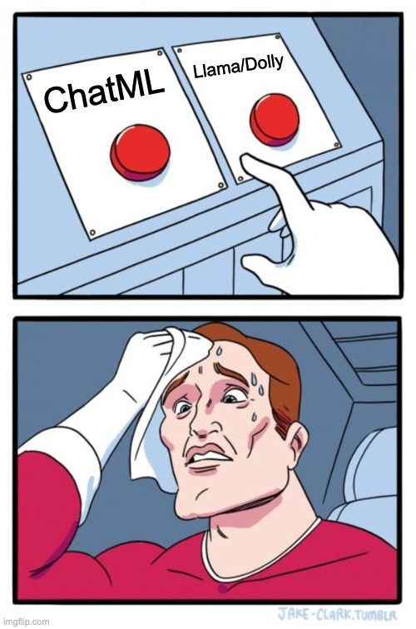
¿Qué es un “formato de chat”?
Conjunto de reglas que marca el rol (system, user, assistant, tool).
Define cómo se separan los turnos y dónde empieza la generación.
Sin formato, el modelo ve un bloque plano de texto → confusión.

Slide 3
ChatML: la propuesta de Qwen/DeepSeek
<|im_start|>system
Instrucciones globales
<|im_end|>
<|im_start|>user
Mi pregunta
<|im_end|>
<|im_start|>assistant
(respuesta aquí)

Slide 4
ChatML: la propuesta de Qwen/DeepSeek
Etiquetas <|im_start|> / <|im_end|> envolviendo cada mensaje.
Roles posibles: system, user, assistant, tool.
Simple, legible y 100 % dentro del vocabulario del modelo.

Slide 5
OpenAI Chat API (JSON)
[
{ "role": "system", "content": "…"},
{ "role": "user", "content": "…"},
{ "role": "assistant", "content": "…"}
]

Slide 6
OpenAI Chat API (JSON)
Sin marcadores en texto: la API envía una lista de objetos.
Internamente, OpenAI convierte a otro template (no expuesto).
Dominante en producción vía API oficiales.

Slide 7
Llama‑/Dolly‑style
<s>[INST] <<SYS>>
Instrucciones
<</SYS>>
Pregunta del usuario [/INST]
Respuesta del modelo

Slide 8
Llama‑/Dolly‑style
Popular en Llama 2, Code‑Llama, Mistral finetunes.
Tokens [INST], [/INST], <<SYS>> forman parte del vocabulario.
⚠️ Si el modelo no los conoce, se confunde (bucle de “¡Claro que sí!”).

Slide 9
¿Cuál elijo?
Usa el template nativo del modelo: evita pérdidas de contexto.
Si vas a fine‑tunear, fija el formato en el dataset desde el principio.
Para orquestar varios modelos, normaliza todo a JSON + roles y luego convierte al template que toque.

Slide 10
Recursos
Docs oficiales de cada modelo.
transformers → tokenizer.apply_chat_template.
Repos de ejemplo: Qwen‑Chat, Llama‑Guard, DeepSeek‑Chat.

